Slide 1
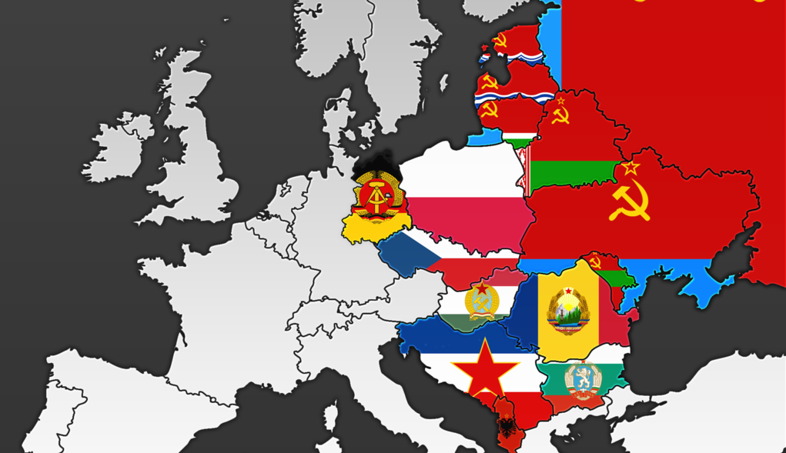
Бархатные революции в восточной Европе в 1989 году
Выполнила: Куркина Елена

Slide 2
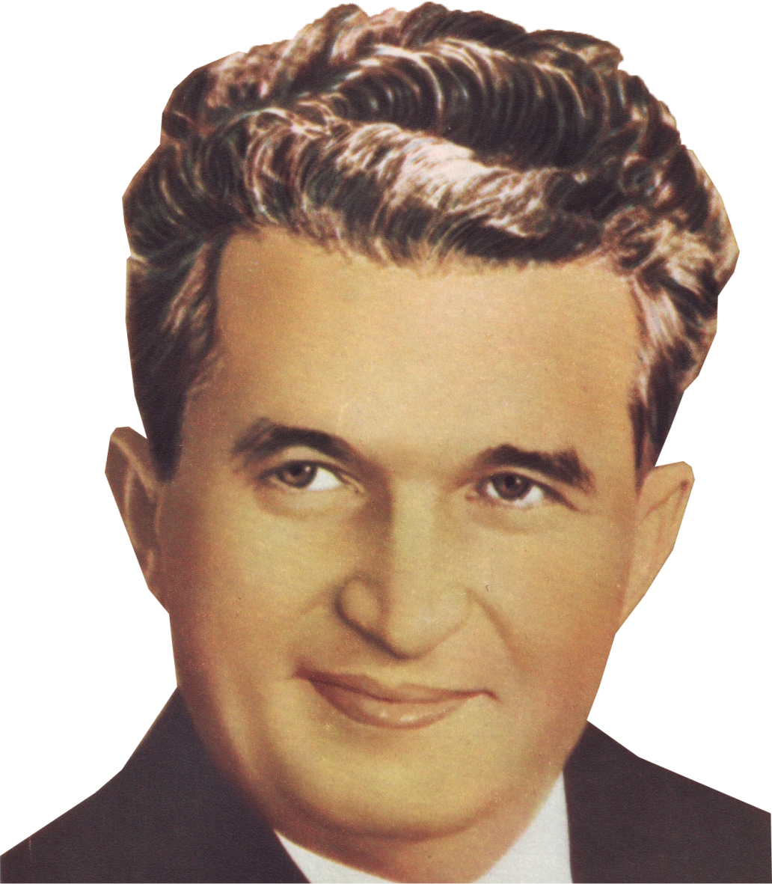
Николае Чаушеску. Глава Румынии

Slide 3
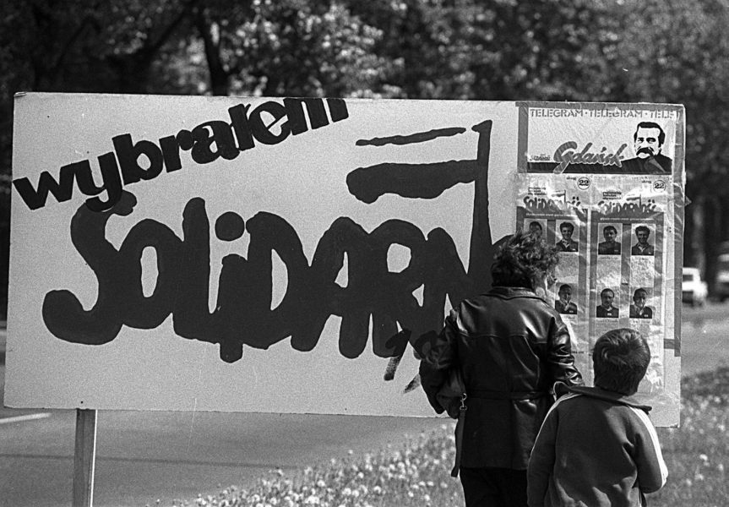
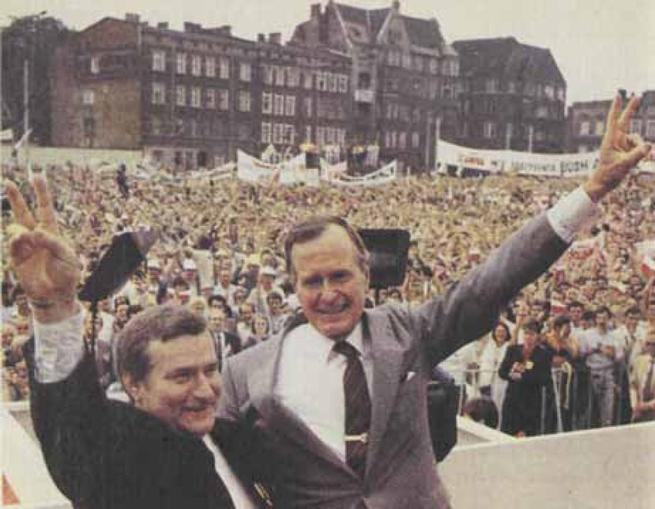
Визит Дж.Буша в Польшу.1989 г.

Slide 4
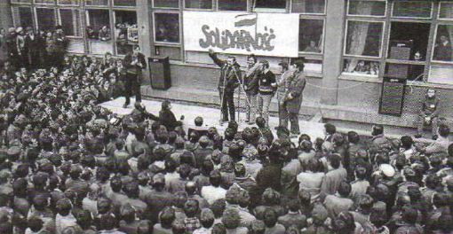
Митинг «Солидарности» в Польше

Slide 5
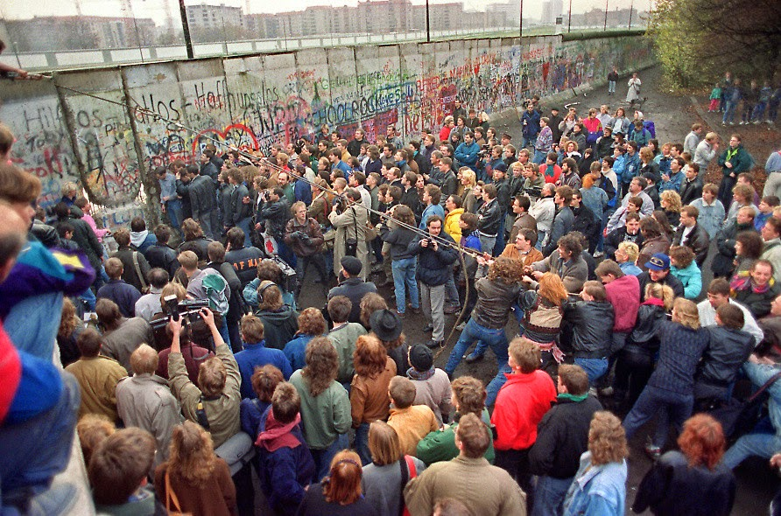
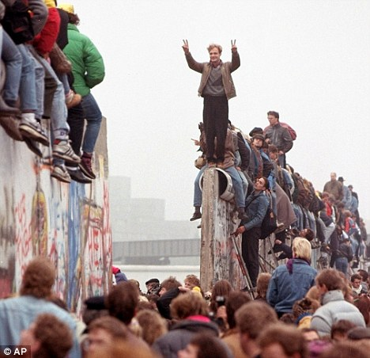
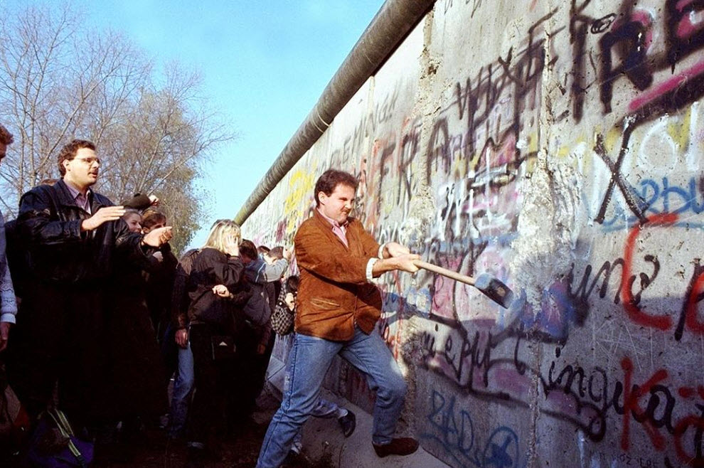
Разрушение Берлинской стены

Slide 6
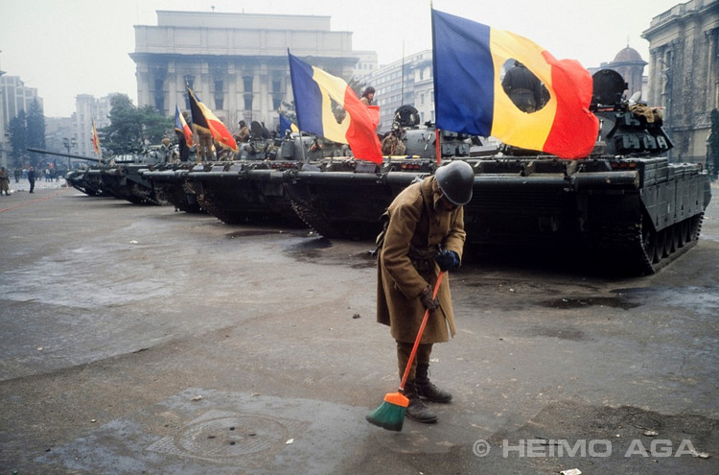
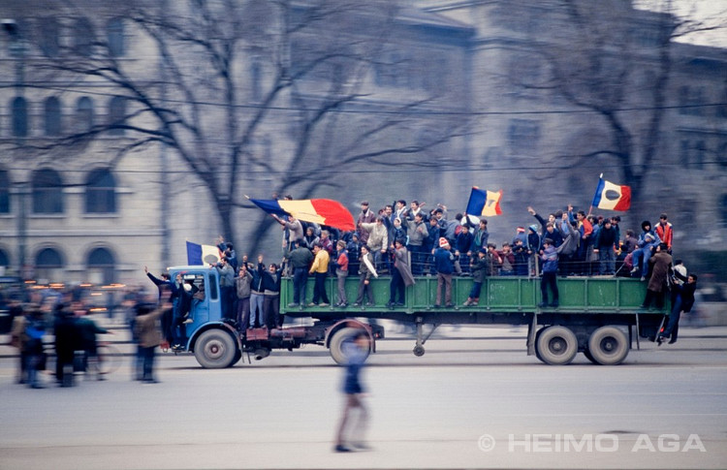
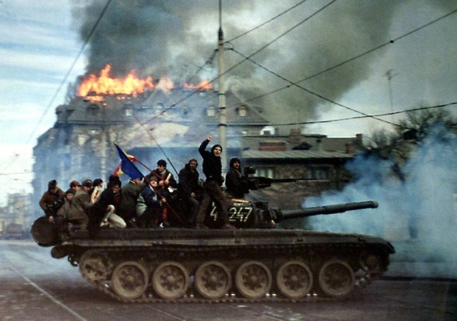
Румыния

Slide 7
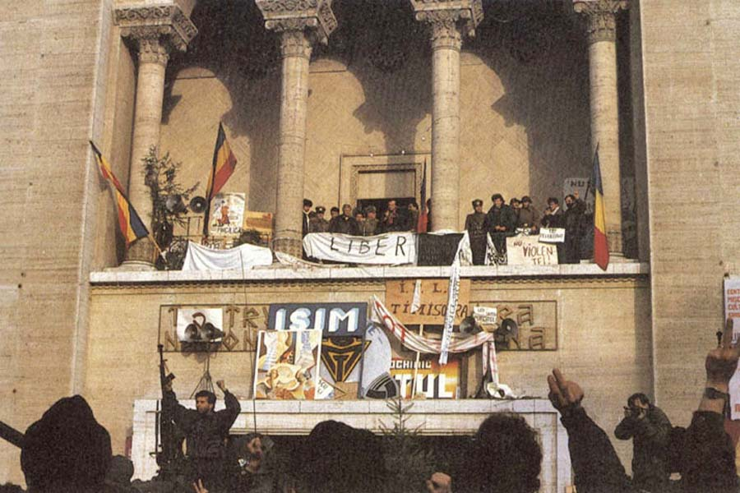
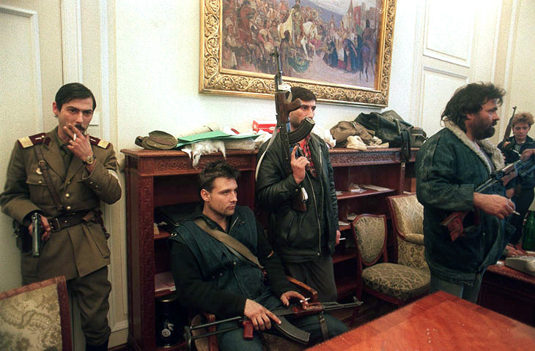
Революционеры во дворце Чаушеску

Slide 8
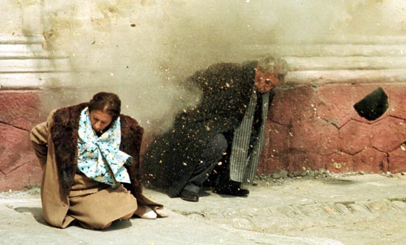
Расстрел Чаушеску и его жены Елены в Румынии

Slide 9
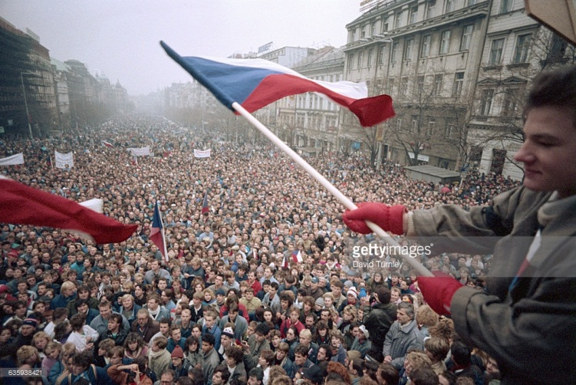
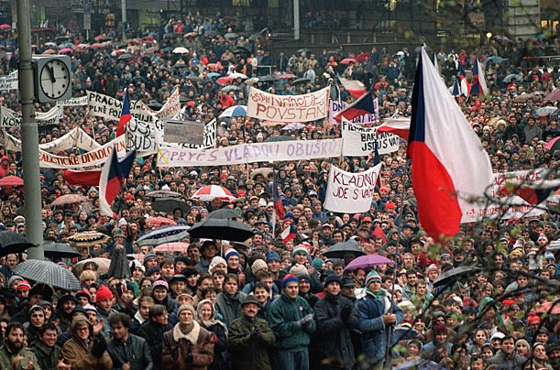
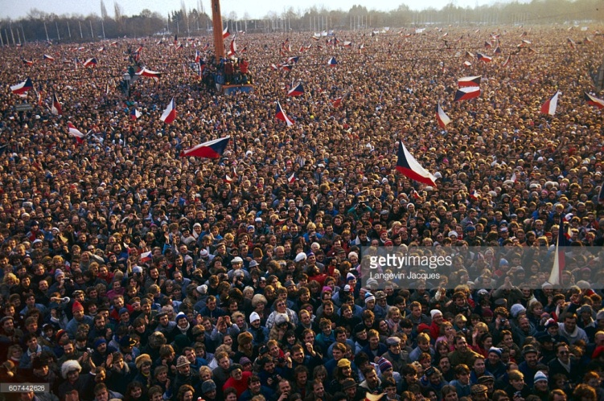
Чехословакия в 1989 г.

Slide 10
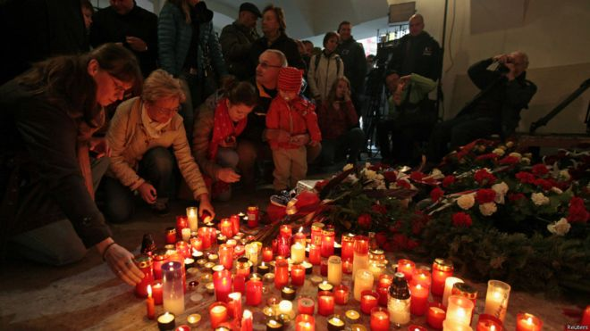
Жители Праги несут цветы и свечи к мемориалу Бархатной революции на улице Народная. 17 ноября объявлен в Чехии Днем борьбы за свободу и демократию.

Slide 11
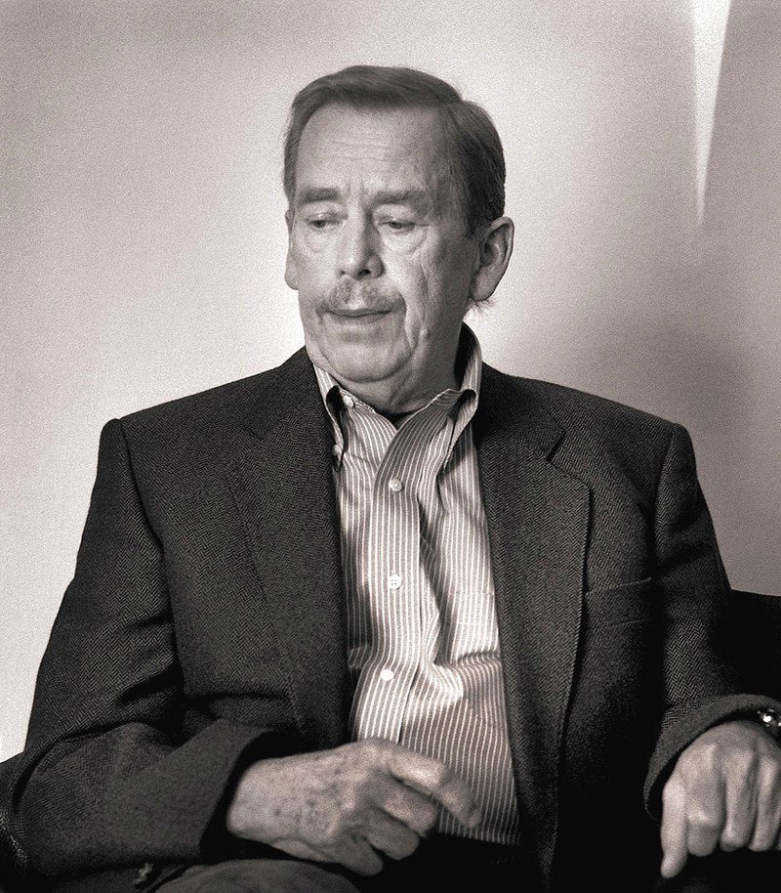
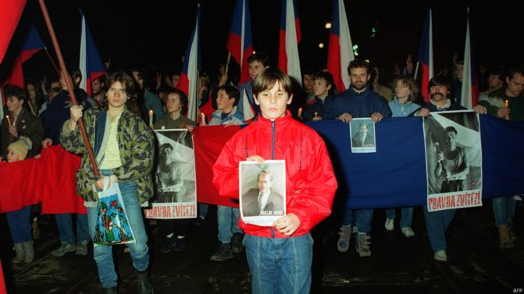
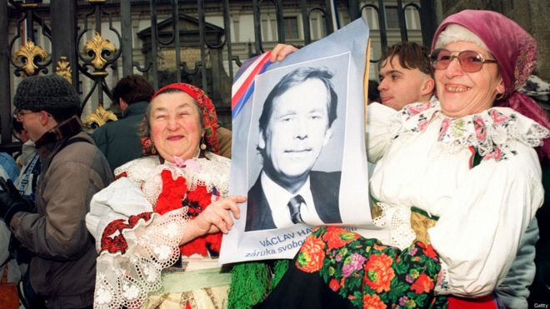
Митинги в поддержку Вацлава Гавела, первого президента новообразованной Чехии

Slide 12
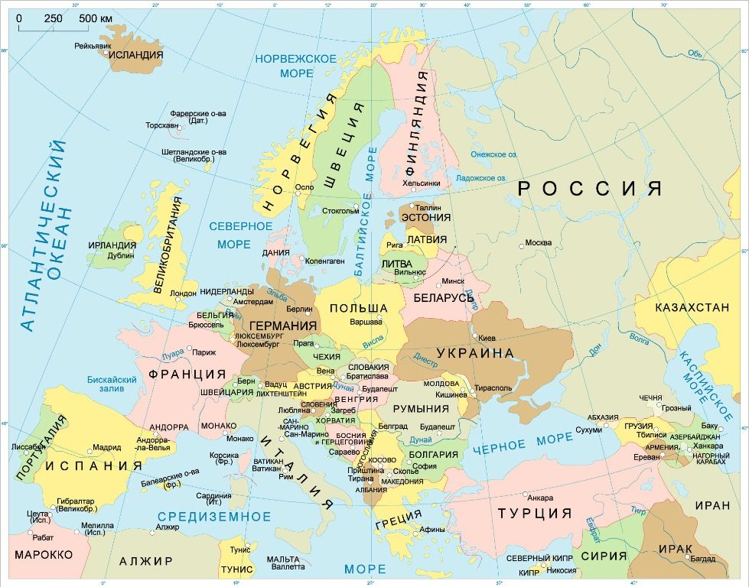
Карта Европы после «Бархатных революций» 1989 г.

Slide 13
Список источников:
http://www.bbc.com/russian/multimedia/2014/11/141106_inpics_czech_velvet_revolution
https://photochronograph.ru/2013/01/16/revolyuciya-v-rumynii-1989-goda/
http://wikiwhat.ru/Бархатная_революция_в_Польше_в_1989_году

Slide 14
Спасибо за внимание!

